Slide 1
PHÒNG GIÁO DỤC & ĐÀO TẠO LONG BIÊN
TRƯỜNG TIỂU HỌC ĐÔ THỊ VIỆT HƯNG
GIÁO ÁN ĐIỆN TỬ
Môn : Học vần
Bài 30: UA – ƯA ( T2 )

Slide 2
Tiết 2
Đọc bảng

Slide 3
ua
ưa
cua
ngựa
cua bể
ngựa gỗ
cà chua
tre nứa
nô đùa
xưa kia

Slide 4
Luyện viết vở
ua
ưa
cua bể
ngựa gỗ

Slide 5
Nghỉ giữa giờ

Slide 6
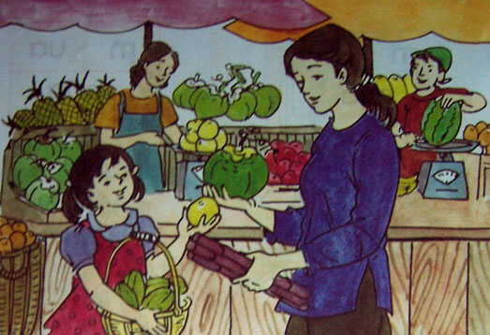
Mẹ đi chợ mua khế, mía, dừa, thị cho bé.

Slide 7
Đọc sách giáo khoa
Mở sách giáo khoa trang 62 - 63

Slide 8
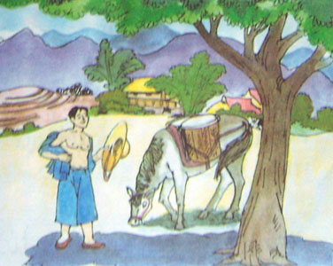
Giữa trưa

